Slide 1
Les cycles du développement logiciel
Bailly Gabriel, Bacchiocchi Julien, Moly Corentin ,Verny Thiago et Glasson Emma

Slide 2
Sommaire
Introduction
Le cycle en cascade
Le cycle en V
Le cycle itératif
Le cycle en spirale
Les méthodes agiles
Conclusion

Slide 3
Introduction
Qu’est ce que le processus de développement d’un logiciel?
un ensemble structuré d’activités nécessaires pour développer un logiciel

Slide 4
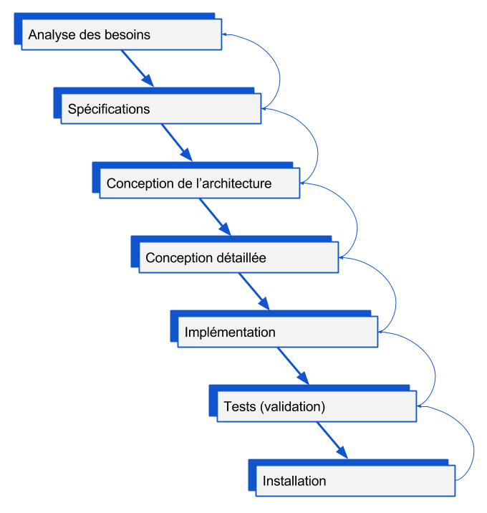
Le cycle en cascade
Avantages:
simple et logique
facilité de planification des étapes et des délais
adapté à des petits systèmes
        Inconvénients:
mal adapté aux systèmes complexes
révision et réflexion quasi impossible
pas de validation intermédiaire
http://www.responsive-mind.fr/cycles-developpement-informatique/ publié le 2/03/2015

Slide 5
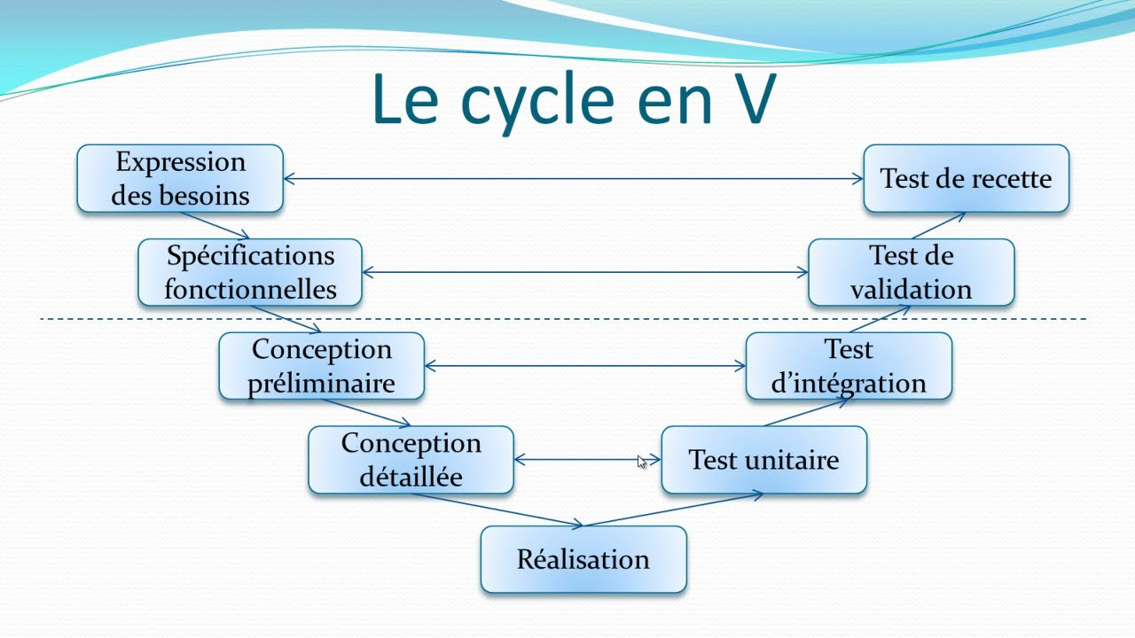
Le cycle en V
Avantages:
facile à comprendre
segmente clairement le projet
vérifications adaptées à chaque étape
        Inconvénients:
Vision en tunnel
Manque de souplesse
https://www.youtube.com/watch?v=BZQTi4Hy7D0 mise en ligne 2/01/2015

Slide 6
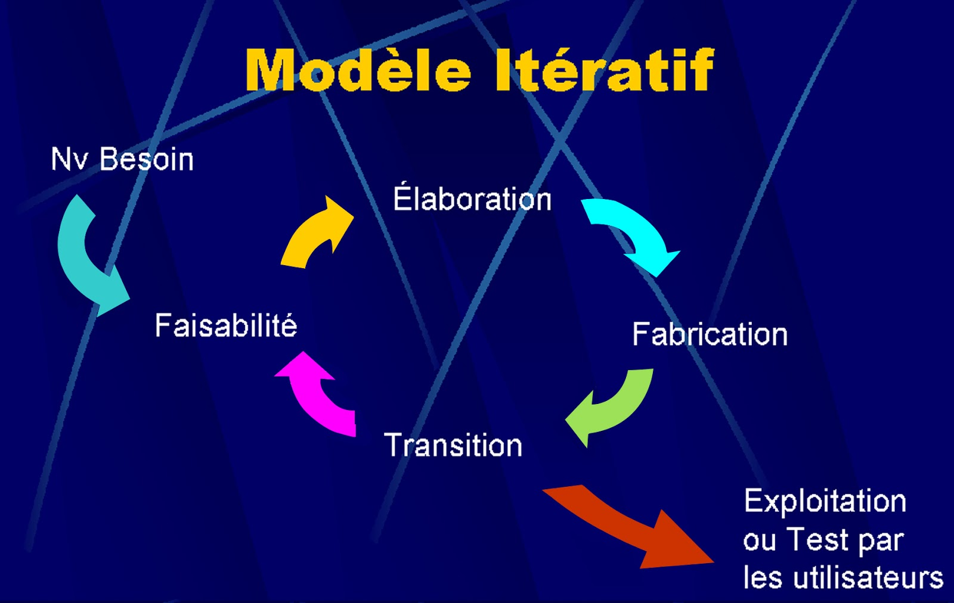
Le cycle itératif
Avantages:
souplesse
démarche différente
quelque chose à présenter à chaque cycle
Inconvénients:
peu de remise en question
nouvelles fonctionnalités non intégrées
https://commons.wikimedia.org/wiki/File:Mod%C3%A8le_It%C3%A9ratif.PNG - publié 9 avril 2005

Slide 7
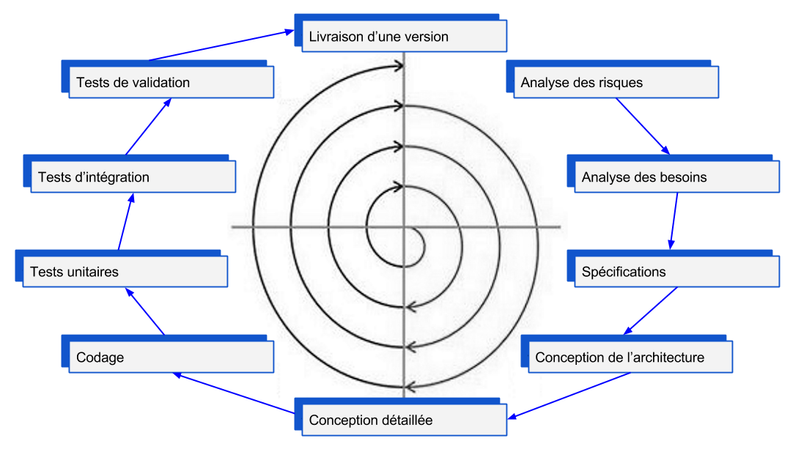
Le cycle en spirale
Avantages
repérage des incohérences plus facile
Inconvénients
nombre de cycles élevé donc projet coûteux
http://www.responsive-mind.fr/wp-content/uploads/2015/03/cycle-en-spirale2.png

Slide 8
Les méthodes agiles
12 principes généraux
- Satisfaction du client
- Acceptation de demandes de changement
- Livraison régulière de versions opérationnelles du produit
- Coopération client/équipe
- Des individus motivés
- Conversation face à face
- Mesure de l’avancement via les fonctionnalités du produit
- Un rythme soutenable et continu
- Excellence technique et conception surveillées
- Faire simple
- Responsabilisation des équipes
- Ajustement des processus pour plus d’efficacité
Inconvénients
difficile d’établir un contrat
difficile de limiter les risques
compliqué de progresser sur le rôle du client et du testeur
très différents des autres modèle donc demande des efforts importants
4 valeurs:
L’équipe
Un logiciel qui fonctionne
La collaboration
L’acceptation du changement

Slide 9
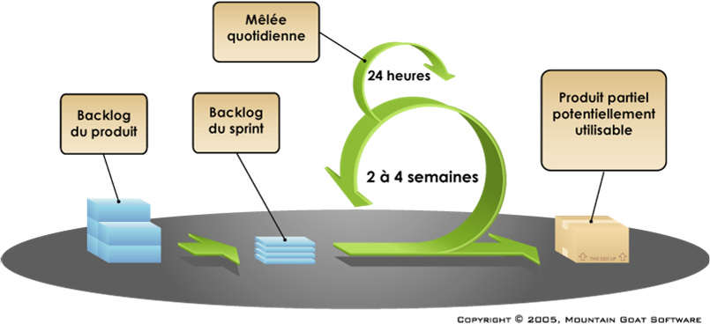
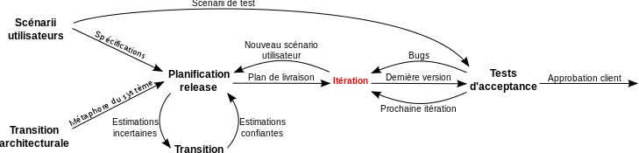
Les méthodes agiles
Méthode SCRUM
Méthode XP
http://igm.univ-mlv.fr/~dr/XPOSE2008/SCRUM/presentation.php
http://theses.ulaval.ca/archimede/fichiers/24937/ch04.html de 2007

Slide 10
Conclusion
Quel est le meilleur modèle ?
Pas de modèle idéal, tout dépend des caractéristiques de votre projet

Slide 11
Sitographie
Introduction
http://membres-lig.imag.fr/dubousquet/docs/2.2_CyclesDeVie.pdf
http://perso.univ-st-etienne.fr/jacquene/gl/cours/partie2.pdf
Le cycle en cascade
http://www.lemagit.fr/definition/Modele-en-cascade-Waterfall
http://istqbexamcertification.com/what-is-waterfall-model-advantages-disadvantages-and-when-to-use-it/
http://www.responsive-mind.fr/cycles-developpement-informatique/
Le cycle en V
https://www.pentalog.fr/notre_demarche/methodologie_cycle_en_v.htm
http://patjo82.over-blog.com/article-etude-comparee-des-differents-cycles-de-vie-de-logiciels-111005786.html
Le cycle itératif
http://www.responsive-mind.fr/cycles-developpement-informatique/

Slide 12
Sitographie
Le cycle en spirale
Différents modèles de cycle de vie, Anne-Marie Hugues (Décembre 20002)
http://users.polytech.unice.fr/~hugues/GL/chapitre2.pdf
Avantages et inconvénients du modèle en spirale, Keegan Larson (Octobre 2012)
http://portableoccasionordinateur.blogspot.fr/2012/10/avantages-et-inconvenients-du-modele-en.html
Les différents cycles de développement en informatique, Renaud Mariage Gaudron
(Mars 2015) http://www.responsive-mind.fr/cycles-developpement-informatique
Les méthodes agiles
http://medina.developpez.com/cours/extreme-programming/
http://methodesagiles.info/methode_Agile.php
https://fr.wikipedia.org/wiki/M%C3%A9thode_agile
https://fr.wikipedia.org/wiki/Manifeste_agile
http://www.agiliste.fr/introduction-methodes-agiles/

Slide 13
Bibliographie
Gestion de projets informatiques 1, M.A. KHALDI (2016-2017)

